Slide 1
Vid votering
En fastighet avger 1 röst.
Fastigheter väger olika tungt utifrån sitt mantal.
Är det två delägare måste båda vara närvarande eller fullmakt skrivas.
Är det fler än två delägare ska ställföreträdare vara utsedd.
Finns ställföreträdare utsedd röstar hen för hela fastigheten.
Ombud kan representera en (1) ägarkonstellations fastighet(er) genom fullmakt från alla delägare eller ställföreträdare.
Ombud kan representera en (1) ägarkonstellations fastighet(er) utöver sin egen. Det kan ske genom fullmakt från alla delägare eller fullmakt från ställföreträdare.

Slide 2
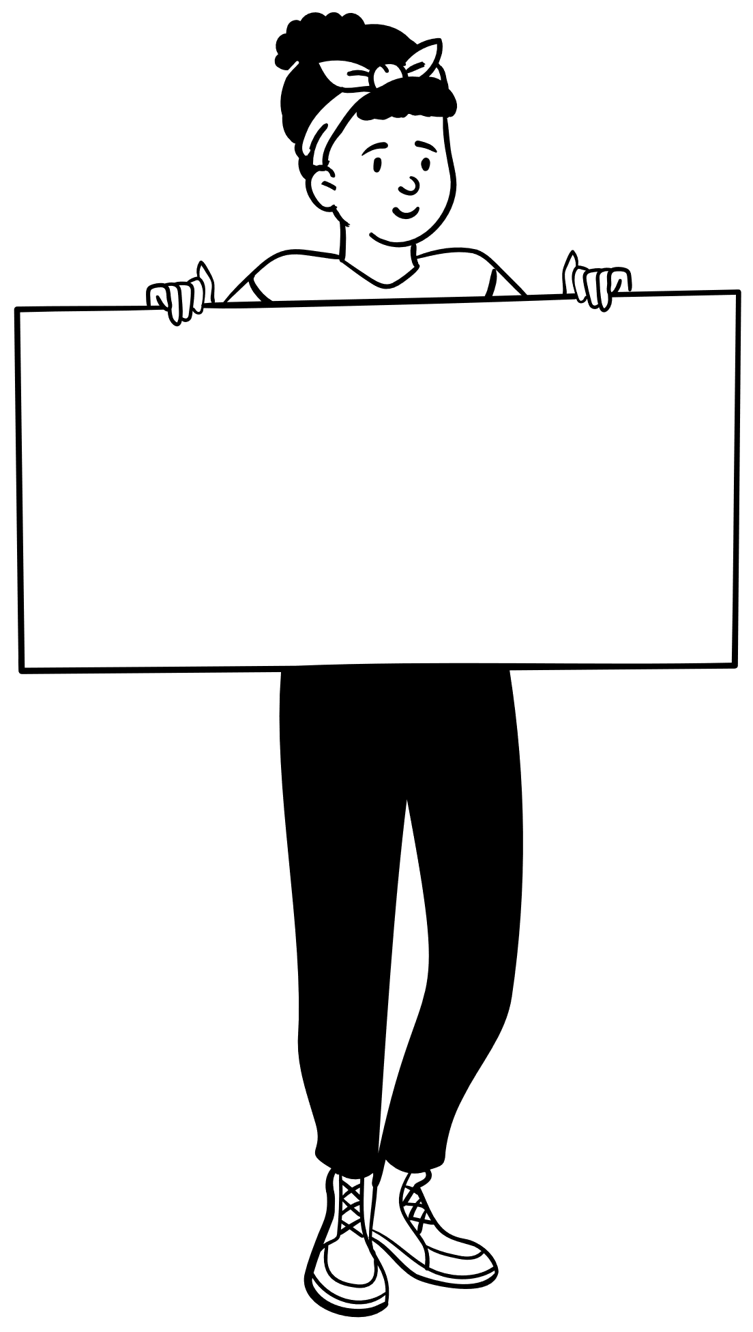
På stämma
Ej på stämma
Ägare
En ägare som närvarar = inga konstigheter.
Ombud
(ej ägare)
Ägare
1 ägare
Kan vara ”vem som helst”.
Ombud
(Ägare annan fastighet)
Ägare
Ombud som också är fastighetsägare får representera sin fastighet och en till ägares fastighet(er).

Slide 3
På stämma
Ej på stämma
Delägare
40%
Delägare
60%
Delägarna måste vara överens.
Delägare
60%
Delägare
40%
Närvarande delägare har inte rösträtt.
2 ägare
Delägare
och ombud
Delägare
Närvarande delägaren kan vara ombud för den frånvarande delägaren och röstar då för deras fastighet(er).
Delägare
Ombud
Delägare
Närvarande delägaren och ombud måste komma överens.

Slide 4
På stämma
Ej på stämma
Ombud
Delägare
Delägare
Ombud kan representera båda frånvarande delägares fastighet(er). Dvs har fullmakt från båda.
2 ägare

Slide 5
På stämma
Ej på stämma
Delägare
Delägare
Delägare
Stf ska egentligen vara utsedd, men två kan skriva fullmakt till den tredje som röstar. Alternativt att alla tre är överens.
Delägare
och ombud
Delägare
Delägare
Närvarande delägaren vara ombud för båda frånvarande delägarna / hela fastigheten.
3 eller fler ägare, ingen ställföreträdare utsedd
Ombud
(ej ägare)
Delägare
Delägare
Delägare
Ombud kan representera alla frånvarande delägare / fastigheten.
Ombud
(ägare t annan fastighet)
Delägare
Delägare
Delägare
Ombud kan representera sin fastighet och alla frånvarande delägare till annan fastighet.

Slide 6
På stämma
Ej på stämma
Delägare
och stf
Delägare
Delägare
Ställföreträdare röstar för fastighet(er).
Delägare
och stf
Delägare
Delägare
Ställföreträdare röstar för fastighet(er). Övriga delägare har inte rösträtt.
3 eller fler ägare, stf utsedd
Delägare
Delägare
Delägare
och stf
Närvarande delägare har ej rösträtt.
Delägare och ombud för stf
Delägare
och stf
Delägare
Närvarande delägare röstar för fastighet(er) i egenskap av ombud för ställföreträdare.

Slide 7
På stämma
Ej på stämma
Ombud för stf
Delägare
och stf
Delägare
Delägare
Ombud röstar för fastighet(er).
Ombud för stf
Delägare
Delägare
och stf
Delägare
Ombud röstar för fastighet(er). Närvarande delägare har inte rösträtt.
3 eller fler ägare, stf utsedd
Ombud för annan än stf
Delägare
Delägare
Delägare
och stf
Ombudet har inte rösträtt.
Stf ej delägare
Delägare
Delägare
Delägare
Ställföreträdare röstar för fastighet(er).

